Slide 1
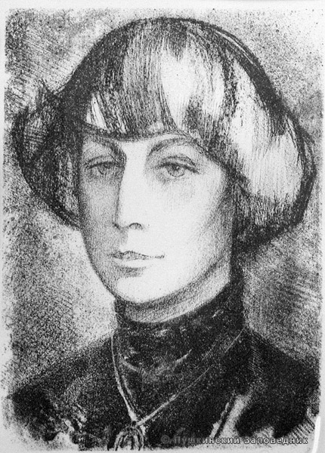
Марина Ивановна Цветаева
(1892 – 1941)
«Мой главный жизненный принцип – быть только самой собой, ни в чём не зависеть ни от времени,
ни от среды».

Slide 2
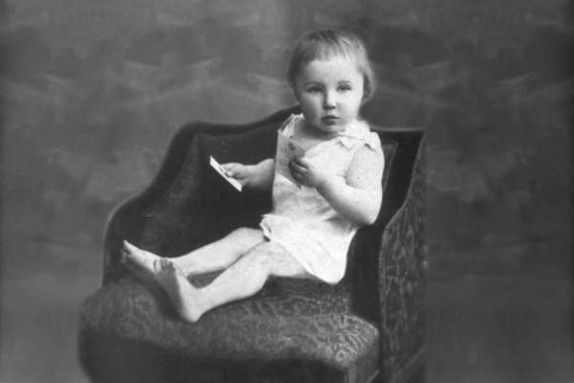
8 октября (26 сентября) 1892 год с субботы на воскресенье, в полночь родилась
Марина Цветаева
«Красною кистью Рябина зажглась. Падали листья, Я родилась»…

Slide 3
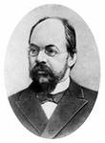
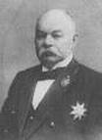
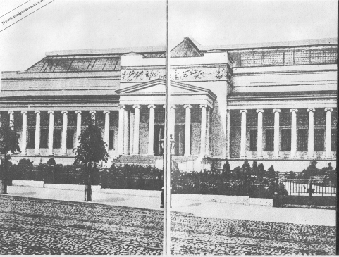
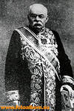
Иван Владимирович Цветаев
(1847 – 1913)
Профессор Московского университета,
известный филолог и искусствовед;
Стал в дальнейшем директором
Румянцевского музея и основателем
Музея изящных искусств

Slide 4
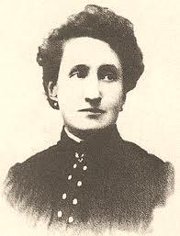
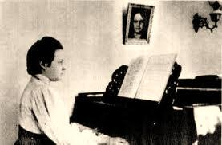
Мария Александровна Мейн
(1868 – 1906)
Талантливая пианистка, ученица великого
музыканта Антона Рубинштейна.

Slide 5
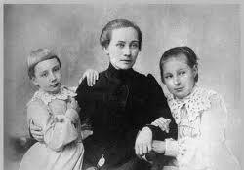
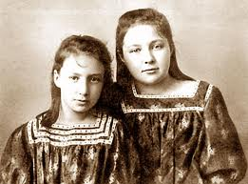
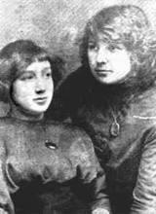
Марина Цветаева с матерью и сестрой Анастасией
«Маме»
В старом вальсе штраусовском впервые Мы услышали твой тихий зов, С той поры нам чужды все живые И отраден беглый бой часов. Мы, как ты, приветствуем закаты, Упиваясь близостью конца. Все, чем в лучший вечер мы богаты, Нам тобою вложено в сердца….
Все бледней лазурный остров — детство, Мы одни на палубе стоим. Видно грусть оставила в наследство Ты, о мама, девочкам своим!
1906 г.

Slide 6
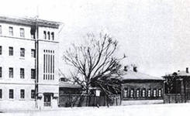
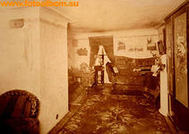
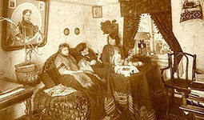
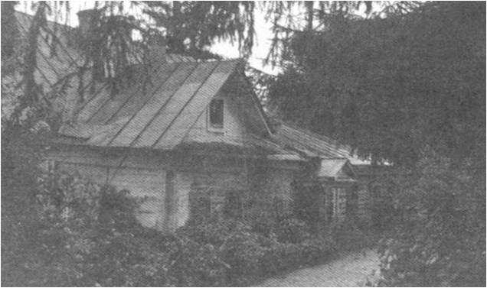
Дом в Трехпрудном переулке ( г. Москва), где родилась Марина Цветаева
Комната Марины Цветаевой
Бывшая детская в Трехпрудном переулке
Дом нескольких поколений Цветаевых в Тарусе, где семья проводила лето
Марина, Анастасия Цветаевы и Сергей Эфрон

Slide 7
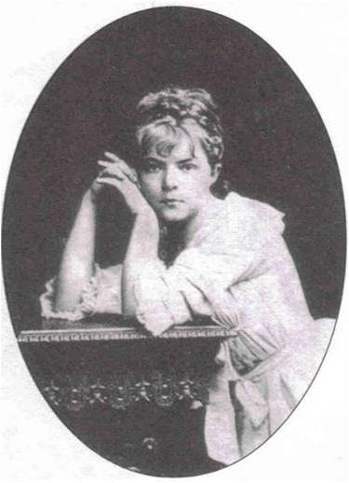
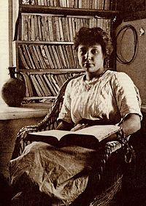
«Вечерний альбом» 1910 год
Марина Цветаева печатала свои стихи
с шестнадцати лет. В 1910 году она издает
за свои средства в типографии А.И.Мамонтова сборник стихов
«Вечерний альбом»
(500 экземпляров),посвященный
Марии Башкирцевой
Её творчество привлекло внимание знаменитых поэтов -
Валерия Брюсова, Николая Гумилева и Максимилиана
Волошина

Slide 8
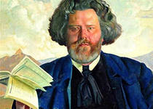
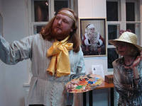
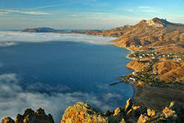
5 мая 1911 года Марина с сестрой Асей приехала в Коктебель по приглашению Волошина. Удивительное время, проведенное с Максом, морские прогулки, творческие вдохновения, часы одиночества стали для Марины самыми счастливыми моментами жизни.
Максимилиан Александрович Волошин, поэт и художник
Волошин и Марина Цветаева
Коктебель, Крым

Slide 9
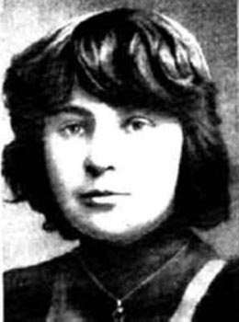
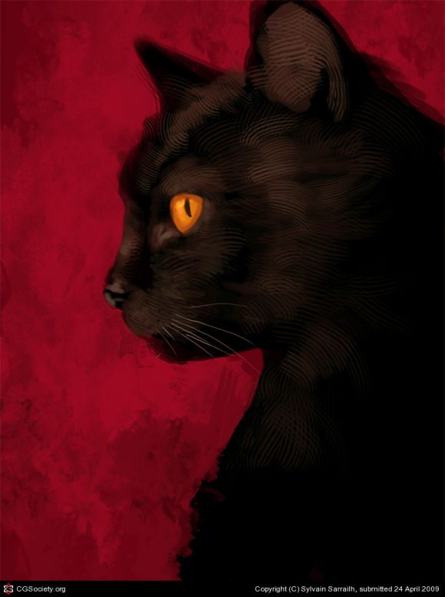
КОШКИ Максу Волошину Они приходят к нам, когда У нас в глазах не видно боли. Но боль пришла — их нету боле: В кошачьем сердце нет стыда! Смешно, не правда ли, поэт, Их обучать домашней роли. Они бегут от рабской доли: В кошачьем сердце рабства нет! Как ни мани, как ни зови, Как ни балуй в уютной холе, Единый миг — они на воле: В кошачьем сердце нет любви!
1911

Slide 10
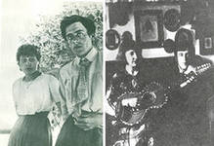
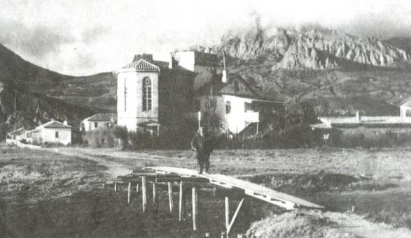
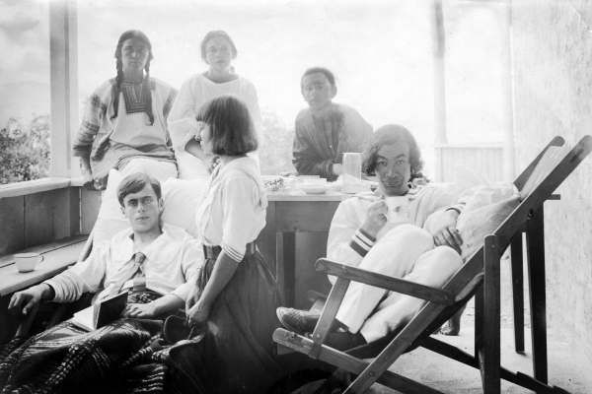
Знакомство с Сергеем Эфроном
В Коктебеле решилась судьба Марины: она встретила своего будущего мужа.
М. Цветаева и Сергей Эфрон. Работа над новой книгой «Юношеские стихи» 1912-1915

Slide 11
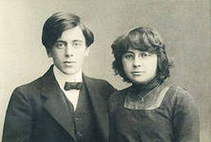
27 января 1912 года свадьба Сергея Эфрона и Марины Цветаевой
1912 год – сборник стихов «Волшебный фонарь»,
посвященный мужу
В пятнадцать лет
Звенят-поют, забвению мешая, В моей душе слова: "пятнадцать лет". О, для чего я выросла большая? Спасенья нет!
Еще вчера в зеленые березки Я убегала, вольная, с утра. Еще вчера шалила без прически, Еще вчера!
Весенний звон с далеких колоколен Мне говорил: "Побегай и приляг!" И каждый крик шалунье был позволен, И каждый шаг!
Что впереди? Какая неудача? Во всем обман и, ах, на всем запрет! - Так с милым детством я прощалась, плача, В пятнадцать лет.
Конец сказки
"Тает царевна, как свечка, Руки сложила крестом, На золотое колечко Грустно глядит". - "А потом?"
"Вдруг за оградою - трубы! Рыцарь летит со щитом. Расцеловал ее в губы, К сердцу прижал". - "А потом?"
"Свадьбу сыграли на диво В замке ее золотом. Время проводят счастливо, Деток растят". - "А потом?"

Slide 12
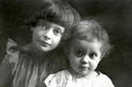
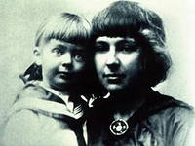
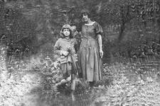
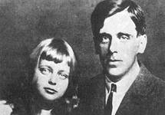
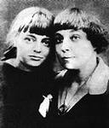
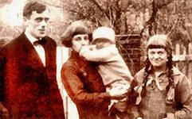
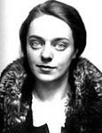
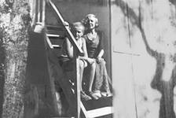
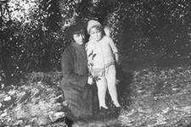
Цветаева с дочерью Ариадной 1916 год
Дочери Ариадна и Ирина (умирает в 1917 г.от истощения)
Годы эмиграции ( 1922 – 1939 )
С Ариадной в Праге. 1924 г.
Марина Цветаева и Сергей Эфрон с дочерью Ариадной и сыном Георгием. Париж. 1925 г.
Марина Цветаева с сыном Георгием. 1935 год.
Ариадна. 1930 г.

Slide 13
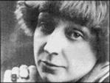
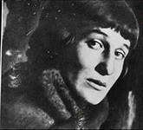
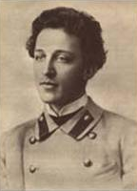
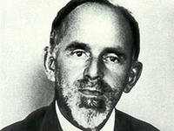
В поэтической манере Анны Ахматовой Цветаева почувствовала глубоко родственную душу
Александр Блок
в жизни Цветаевой был единственным
поэтом, которого она чтила не как собрата
по ремеслу, а как божество от поэзии и которому, как божеству, поклонялась
«Если существует Бог поэзии,- писала Марина Цветаева,- то Мандельштам – его гонец»

Slide 14
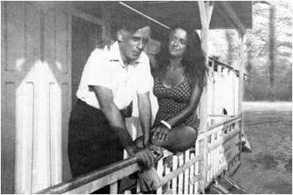
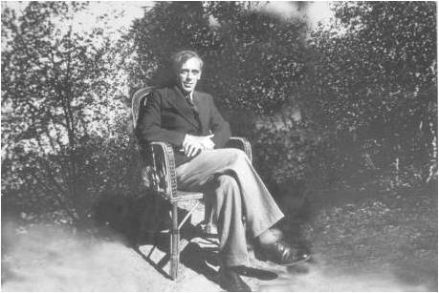
В ночь с 27-го на 28-е августа 1939 года была арестована Ариадна Эфрон. Она провела в лагерях и в ссылках в общей сложности неполных 17 лет.
Ноябрь 1939-го года –
арест Сергея Эфрона.
Сергей Эфрон расстрелян
в 1941 году.

Slide 15
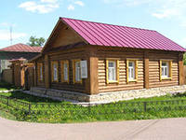
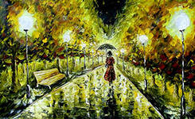
Возвращение на Родину 1939 год
Встреча с читающей Россией не состоялась…
Что без страданий жизнь поэта?
И что без бури океан?
31 августа 1941 года Марина Цветаева ушла из жизни.
«Пора снимать янтарь…»
Пора снимать янтарь.
Пора менять словарь.
Пора гасить фонарь.
Наддверный…
Февраль 1941
Дом-музей, город Елабуга

Slide 16
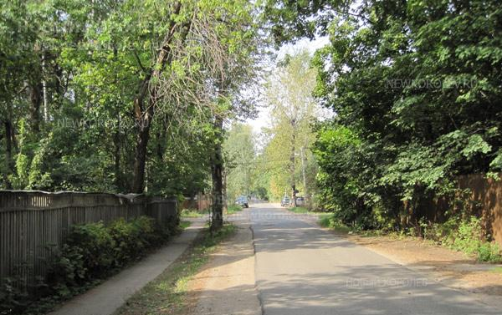
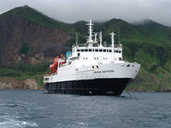
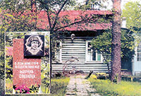
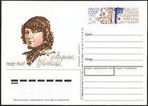
Память
Улица Марины Цветаевой, г. Королёв
Корабль «Марина Цветаева»
Дом-музей Цветаевой в Болшево, г. Королёв

Slide 17
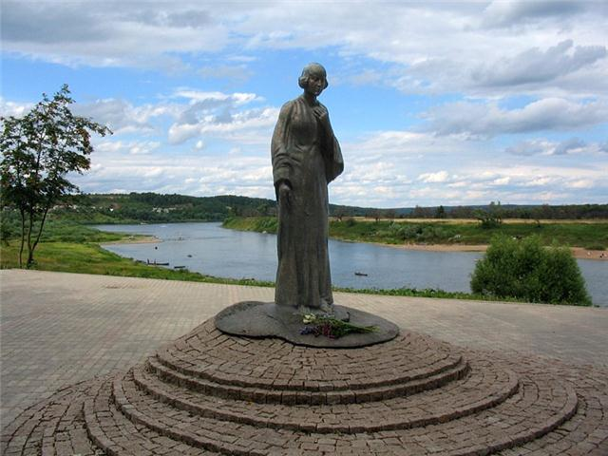
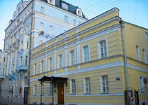
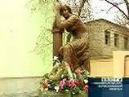
Музей Цветаевой в Борисоглебском переулке (Москва)
Памятник в Тарусе
Памятник М.Цветаевой в Москве
Памятники и музеи
Литературный музей в Елабуге
Мемориал в Елабуге
Захоронение М.Цветаевой В Елабуге

